Slide 1
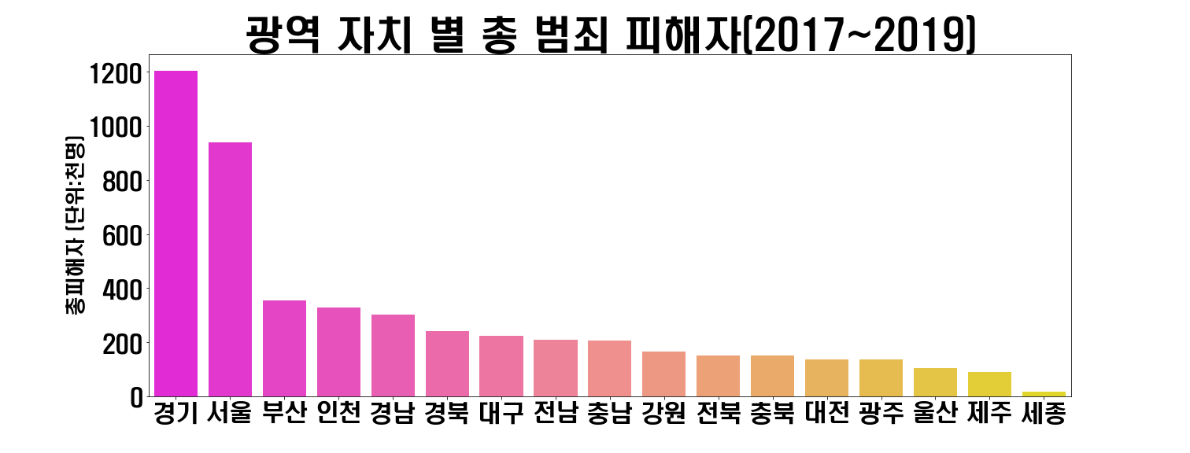
지역 기준으로 본 범죄 발생 수 입니다. 2017~2019년의 발생수를 합산한 것입니다.
피해자 수는 역시 인구가 많은 수도권과 대도시가 가장 높은 순위 인 것을 알 수 있고
세종시는 전국에서 가장 피해자가 적은 도시입니다.

Slide 2
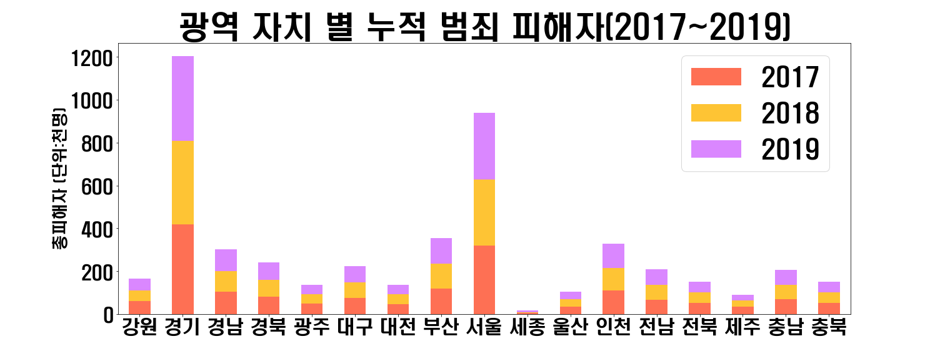
년도 | 발생 건수
2017 | 1,660,250
2018 | 1,577,969
2019 | 1,610,493
총합계 | 4,848,712
데이터 수를 보면 2018년은 2017년보다 약간 감소 했고 2019년은 2018년 보다는 약간 늘어나
전체적으로 큰 변화는 없음을 알 수 있습니다.

Slide 3
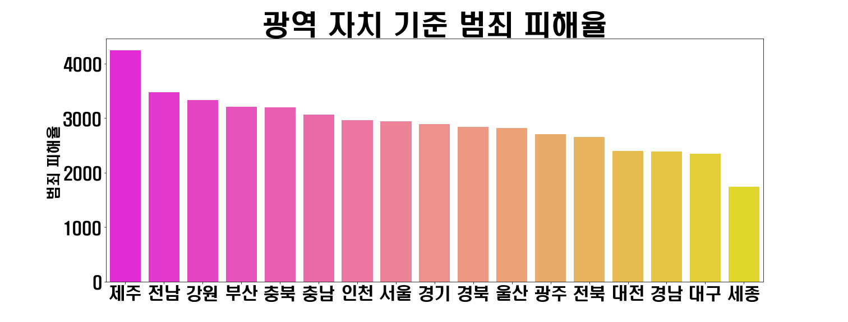
범죄 피해율(2012~2018)
이번에는 범죄 피해율 기준으로 보시겠습니다. 범죄 피해율이란
인구 10만명당 범죄 피해 발생 건수를 말합니다.
왼쪽의 범죄 피해율을 보시면 점차 감소세를 보이고 있으며
2012년에서 2014년에 큰 감소세를 보이고 그 뒤에는 비슷한 수준을
유지하는 것을 볼 수 있습니다. 이 전 페이지의 연도별 범죄 발생수
에서도 비슷한 경향을 보셨을 겁니다.
 | 2012 | 2014 | 2016 | 2018
전체 | 4600.2 | 3742.5 | 3555.7 | 3678
폭력범죄 | 768.2 | 371.7 | 387.8 | 566
재산범죄 | 3832 | 3290.2 | 3167.9 | 3112
출처) 나라 지표 체계

Slide 4
범죄 피해율을 기준으로 보면​ 앞서 본 범죄 건수와 다르게​
광역 자치 중 건수로는 최하위를 ​ 차지했던 제주가 ​ 오히려 범죄 피해율에서는 ​
상위권을 차지하고 있고 ​ 건수로는 상위권이던 대도시들이 오히려 낮은 순위 인것이 눈에 띕니다.
​

Slide 5
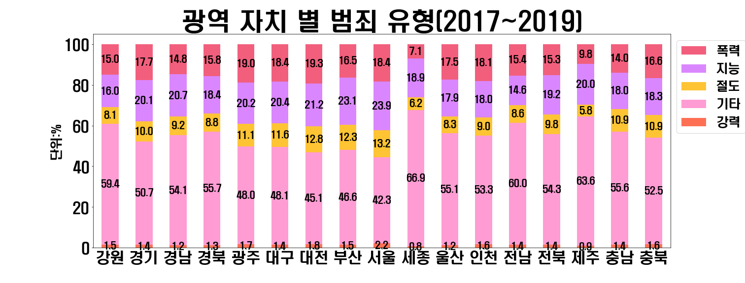
지역별로 어떤 범죄가 많이 발생 하는지 그 유형을 살펴 보았습니다.
전체적으로 보면 기타 범죄의 비율이 과반수를 차지 하고 있고 세종시, 제주시가 각각 1,2위를 차지했고 인구가 많은 대도시에서 지능 범죄가 비교적 많이 발생 하는 것을 알 수 있습니다.
서울 부산이 각각 1, 2위를 차지 했습니다
기타 범죄가 많이 발생 하는 이유는 이 뒤에서 설명 하도록 하겠습니다.
(뒤에서 설명 안하면 생략 가능)​

Slide 6
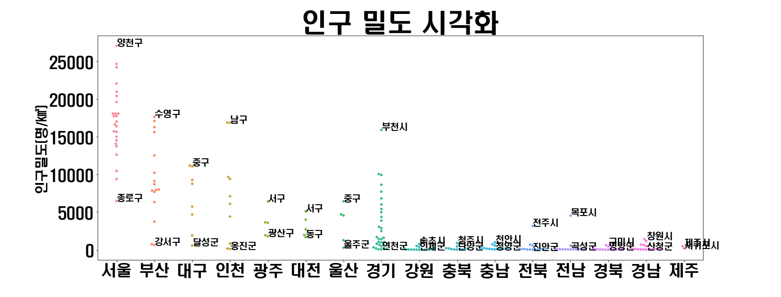
인구 밀도와 범죄의 관련성을 분석 하기에 앞서 먼저 각 광역 자치 별 인구 밀도를 살펴보겠습니다.
역시 서울이 1위이며 세분화 해서 보면 양천구는 대단위 아파트 단지가 있는 곳이고
종로는 거주보단 회사나 상업지역이 밀집된 곳이기 때문이기 때문에 낮은 것으로 보입니다.
이 외에도 지역별로 높은 곳과 낮은 곳을 각각 보실 수 있습니다.

Slide 7
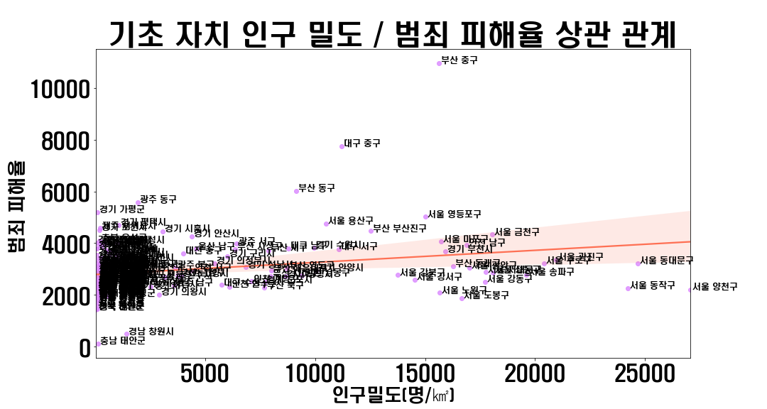
기초 자치 별 밀도와 범죄 피해율의 회귀 분석을 진행 해 봤습니다. 부산 중구와 대구 중구가 가장 높은
범죄 피해율을 보이고 있지만 인구 밀도와의 연관성이 있어 보이지는 않습니다. 서울에서는 영화 범죄 도시의
배경이기도 한 서울 영등포구가 범죄 피해율 1위를 보여주고 있습니다.

Slide 8
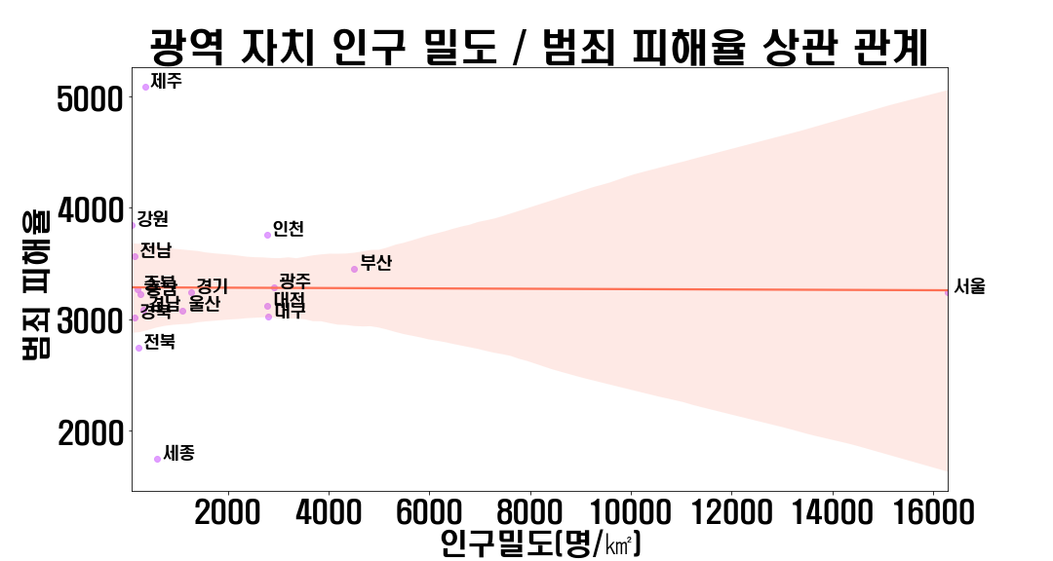
광역 자치 별로 보면 기초 자치보다 더 연관이 없어 보임을 알 수 있습니다. 앞의 그래프와 비교해 보면
지역을 큰 구분 보게 될수록 범죄와의 연관성을 찾기가 더 어려워 보입니다. 큰 지역으로 보면 인구 밀도와 범죄 피해율이 관련이 있다 라는 가설을 기각 할 수 있지만 작은 지역으로 범죄 유형을 한정해서 후속 연구가 필요해
보입니다.

Slide 9
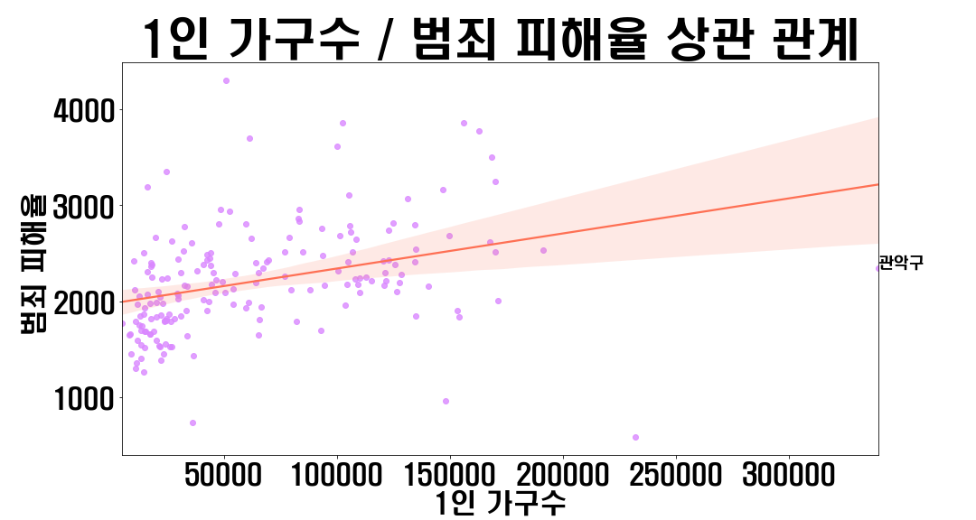
이번에는 1인 가구가 높은 지역과 범죄 피해율의 관계를 보겠습니다.
1인 가구가 제일 많은 지역은 서울 관악구 입니다. 약한 상관 관계가 있는 것으로 보입니다.

Slide 10
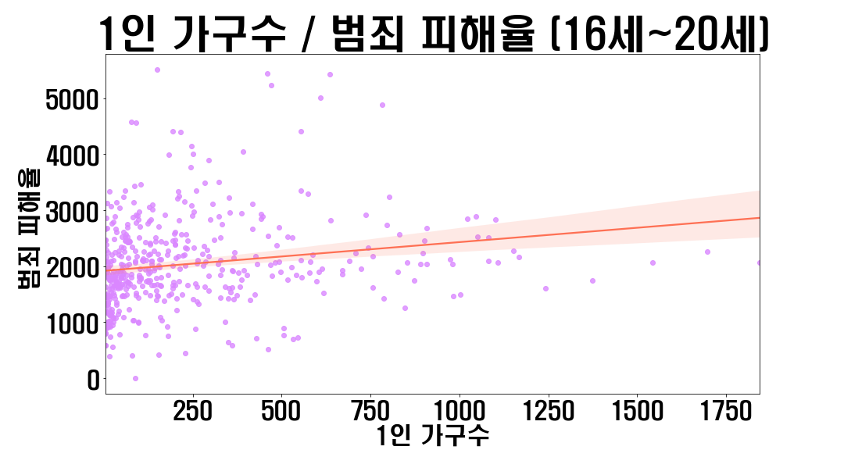
범죄에 상대적으로 취약해 보이는 16~20세 사이의 1인 가구의 범죄 피해율을 보시겠습니다.
앞의 그래프와 마찬가지로 약한 상관 관계가 있어 보입니다.

Slide 11
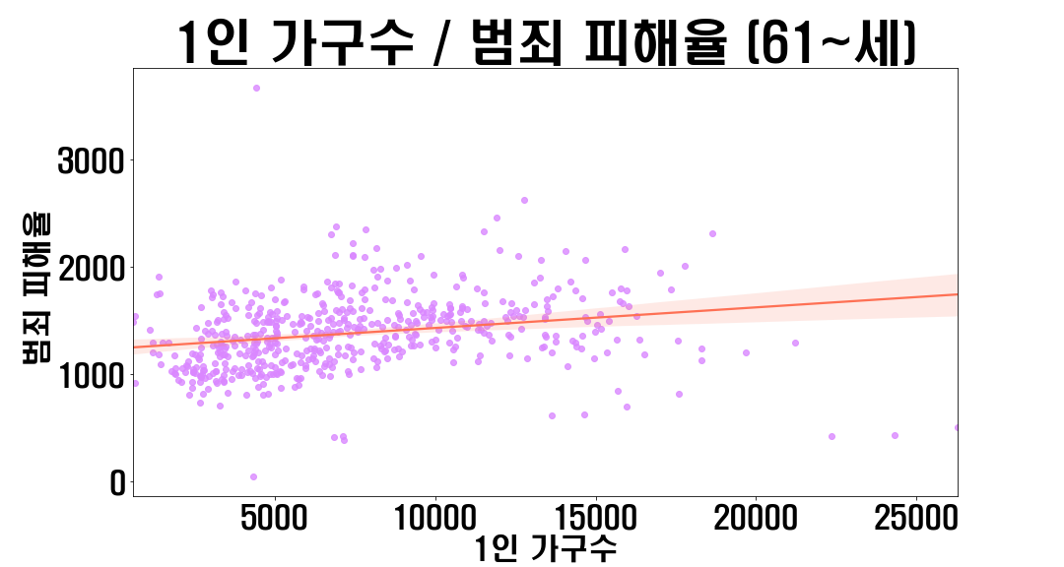
마찬가지의 이유로 61~ 세 사이의 1인 가구의 범죄 피해율을 보시겠습니다.
앞의 그래프와 마찬가지로 약한 상관 관계가 있어 보이며 1인 가구의 수가 16~20세 보다 많지만 범죄 피해율은
낮습니다. 1인 가구수와 범죄 피해율은 약한 상관 관계가 있는 것 으로 보입니다.

